Slide 1
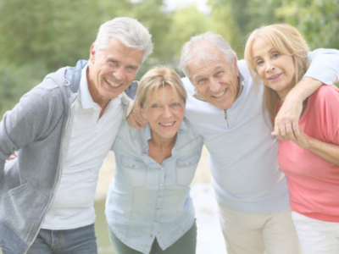





INTERNET E I SUOI PERICOLI
Uso consapevole della rete
M3W4-M01

Slide 2

ARGOMENTI:
Cosa è INTERNET e perché può essere pericoloso
I rischi quotidiani a cui ci esponiamo (social media, e-mail, blog etc.)
Attacchi comuni e più pericolosi
Privacy e copyright

Slide 3
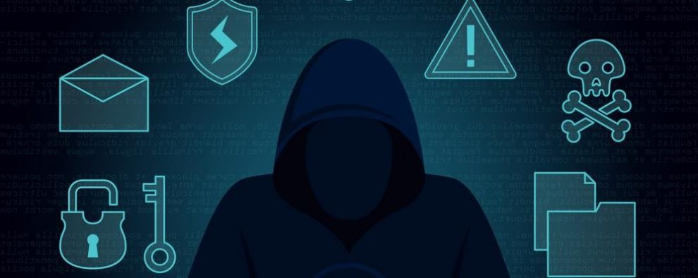
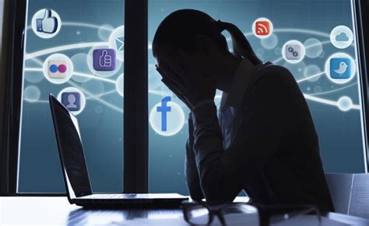
INTERNET E I SUOI RISCHI
Internet è la connessione globale del mondo
Browser web, Mail, Chat e Social network ci permettono di cercare, comunicare ed esprimerci con chiunque utilizzi la rete.
Tutte le informazioni che mettiamo in rete resteranno li per sempre
Bisogna sempre PENSARE prima di inserire informazioni personali sulla rete.

Slide 4
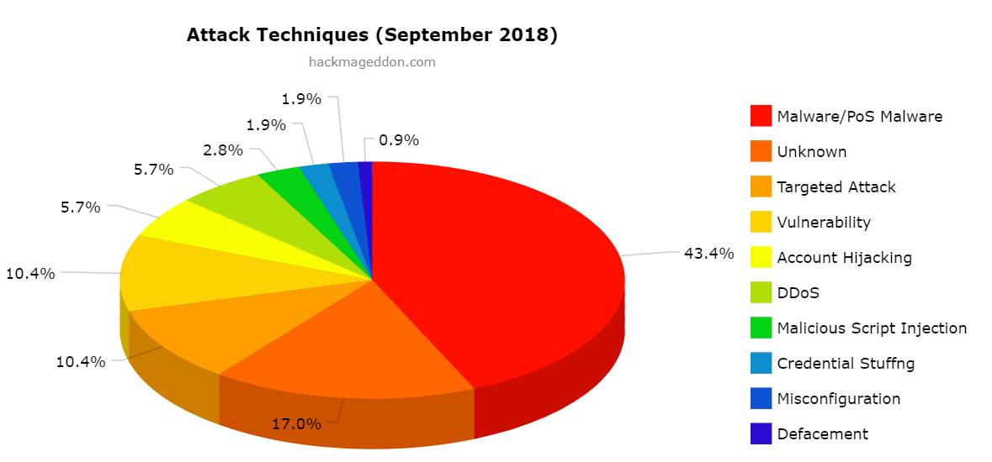
I RISCHI E ATTACCHI IN RETE
Condivisione informazioni personali
Attacchi informatici : Phishing , Virus , Spamming, Ingegneria sociale
Mancanza di consapevolezza nell’uso quotidiano degli strumenti web ( Browser, link, social network)

Slide 5
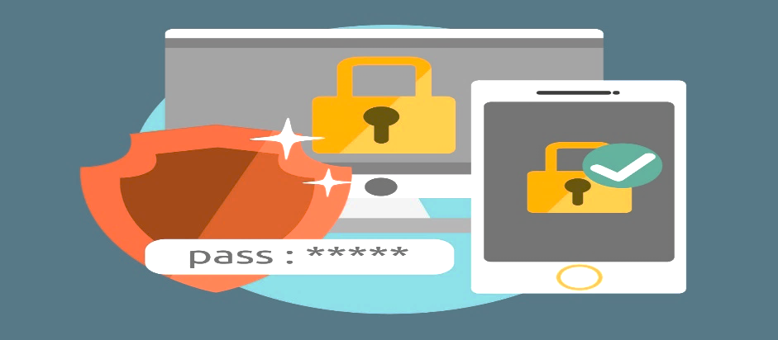
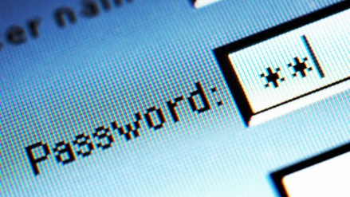
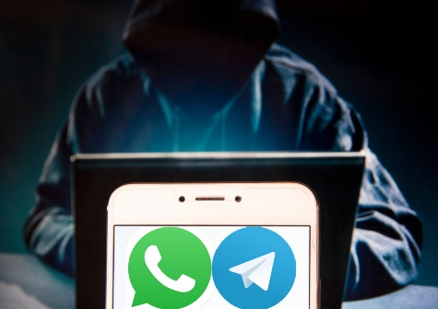
LA PROTEZIONE IN RETE
La prima protezione è la PREVENZIONE (aggiornamenti, backup, password forti )
La protezione dei nostri dati e strumenti usati per navigare rappresentano il primo step per usare internet in maniera sicura e consapevole
Non cliccare su annunci o link che promettono facili guadagni o prodotti gratis
Navigare e scaricare online solamente da fonti attendibili ( HTTPS, Siti ufficiali etc..)

Slide 6
INFORMAZIONI ONLINE
Sicure :)
NON sicure :(
Siti web che usano protocollo HTTPS
PASSWORD complesse con simboli speciali
Agire con consapevolezza e rispetto verso gli altri ( social media, blog…)
Siti web che NON usano il protocollo HTTPS
NON condividere le proprie credenziali con nessuno!
IGNORARE gli aggiornamenti software e antivirus

Slide 7


HTTP HTTPS
PROTOCOLLO IN CHIARO
HTTP non prevede alcuna crittografia o autenticazione, per cui i dati viaggiano in chiaro e sono potenzialmente intercettabili da chiunque;
NON è adeguato se il sito contiene informazioni sensibili (schermate di login, finestre di pagamento con inserimento dati della carta di credito e così via).
PROTOCOLLO SICURO
Protocollo criptato, cioè è difficile da intercettare dall’esterno (evitando i casi di potenziale SNIFFING della connessione);
Include vari tipi di certificato, che attestano nel browser dell’utente la veridicità del sito (scongiurando così i rischi di phishing);

Slide 8
PRIVACY
LA PRIVACY E’ UN DIRITTO FONDAMENTALE PER TUTTI!
LA LEGGE 196/2003 GDPR EUROPEA LA TUTELA
FARE SEMPRE MASSIMA ATTENZIONE ALLE CONDIZIONI CHE SI ACCETTANO QUANDO SOTTOSCRIVIAMO UN SERVIZIO
CONSIGLI: PASSWORD COMPLESSE, PASSWORD DIVERSE PER OGNI APP O SERVIZIO USATO, UTENTICAZIONE A DUE FATTORI ( ES. TOKEN O SBLOCCO BIOMETRICO)

Slide 9
COPYRIGHT
L’USO DI IMMAGINI O VIDEO PRESE DAL WEB SENSA IL CONSENSO DEL POSSESSORE O DELLE PERSONE DIRETTAMENTE COINVOLTE PUO’ PORTARE A GRAVI CONSEGUENZE
INFORMARSI PRIMA DI PUBBLICARE QUALCOSA CHE NON RISPETTI IL PUNTO PRECEDENTE

Slide 10
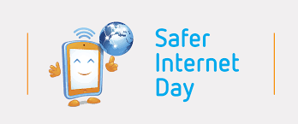
CONSIGLI SU UN USO CORRETTO DI INTERNET
NON FORNIRE TROPPE INFORMAZIONI PERSONALI
USA PASSWORD DIVERSE PER OGNI SERVIZIO
AGGIORNA I TUOI STRUMENTI
FIDATI SOLAMENTE DEI SITI E APP STORE UFFICIALI PER SCARICARE MATERIALE

Slide 11
LA PRIMA DIFESA SEI TU!!!

